Slide 1
La révision linguistique

Slide 2
Qu’est-ce que la révision?
La révision c’est l’examen attentif d’un texte avant sa publication.

Slide 3
À quoi sert la révision?
À s’assurer de la qualité de la langue et de l’efficacité de la communication.
À vérifier si l’ensemble d’un texte, d’un document ou d’un livre est cohérent et présenté de façon logique.
À examiner si le contenu, le style et le niveau de langue servent bien les objectifs des auteurs et sont bien adaptés au public cible.

Slide 4
Quelles sont les catégories de révision?
La révision unilingue comprend quatre catégories :
révision de fond
révision de forme
préparation de copie
correction d’épreuves

Slide 5
Pourquoi ces distinctions?
Parce qu’il y a une grande différence entre corriger un texte et le réviser.
Parce que bien comprendre les différentes catégories de révision permet :
de gagner du temps;
de faire des économies;
d’aider toutes les personnes engagées dans un projet à s’entendre sur le travail à faire.

Slide 6
La révision de fond
La révision de fond suppose une lecture attentive et méthodique d’un texte en vue de l’adapter aux destinataires, d’en clarifier le contenu et d’en réorganiser la structure.

Slide 7
La révision de forme
La révision de forme vise l’amélioration du style du texte dans son ensemble grâce à des corrections de syntaxe, de vocabulaire, d’orthographe ou de ponctuation.

Slide 8
La préparation de copie
La préparation de copie consiste à mettre au point un texte déjà révisé en vue de sa mise en pages. Il s’agit notamment d’appliquer de façon uniforme dans tout le document les règles et les conventions en usage, et d’informer le ou la graphiste de toute exigence particulière touchant la production.

Slide 9
La correction d’épreuves
La correction d’épreuves comprend toute vérification qui suit l’étape de mise en pages ou d’intégration Web. Qu’il s’agisse de la première épreuve ou d’épreuves subséquentes, il faut examiner notamment la typographie, l’orthographe, la mise en forme du texte et tous les aspects de la présentation visuelle.

Slide 10
Autres tâches connexes
Le réviseur peut être appelé à assumer d’autres fonctions telles que la gestion ou la coordination de projet, la préparation d’index, la recherche documentaire ou l’éditique (édition électronique ou assistée par ordinateur).

Slide 11
Existe-t-il une norme professionnelle?
Les Principes directeurs en révision professionnelle de Réviseurs Canada sont la norme professionnelle de la révision en langue française.
Les principes incluent les pratiques établies, les aptitudes et les compétences nécessaires pour exercer la profession de réviseur.

Slide 12
Existe-t-il une norme professionnelle?
Les Principes sont aussi un outil de référence pour quiconque fait appel aux services d’un réviseur. Ils précisent son rôle et en font ressortir l’importance dans tout projet de publication. La personne qui demande des services de révision peut ainsi planifier et négocier en toute connaissance de cause.
Les Principes servent aussi de base au Programme d’agrément en révision linguistique – Réviseurs Canada, qui évalue la compétence des professionnels de la révision.

Slide 13
Les réviseurs utilisent les principes pour…
mieux comprendre la variété des habiletés et connaissances qu’ils devraient posséder;
poursuivre leur développement et perfectionnement professionnel;
expliquer en quoi consiste la révision linguistique;
acquérir de bonnes pratiques dans leur travail de révision.

Slide 14
Les employeurs utilisent les principes pour…
savoir quoi attendre du réviseur qu’ils embauchent;
rédiger des descriptions de tâches;
concevoir des outils pour évaluer la performance.

Slide 15
Quel est le temps de révision moyen?
Le temps de révision dépend, entre autres :
du type de document;
de la longueur du document;
de la catégorie de révision demandée;
de l’échéance;
du public cible;
du medium utilisé (imprimé ou électronique);
de la charge de travail du réviseur.

Slide 16
Nos activités
Nous faisons la promotion de la révision professionnelle comme un outil essentiel à une communication efficace.
Nous encourageons le perfectionnement professionnel.
Nous préconisons et maintenons des normes élevées en révision au moyen du Programme d’agrément en révision linguistique.
Nous offrons aux réviseurs salariés et pigistes l’occasion de se joindre à un réseau et d’établir des collaborations.
Nous tissons des liens et établissons des partenariats avec d’autres associations connexes dans des domaines d'intérêt commun.

Slide 17
À propos de nous
Réviseurs Canada/Editors Canada est un organisme à but non lucratif.
Nous comptons environ 1 300 membres (francophones et anglophones) répartis dans des sections et des ramifications partout au pays.
Notre siège social et nos employés sont à Toronto.
L’association est dirigée par un conseil d’administration national, composé d’une douzaine de membres de diverses régions du pays.
Nos comités, groupes de travail nationaux et sections régionales sont dirigés et composés de membres bénévoles.

Slide 18
Publications
L’Hebdomadaire des réviseurs (blogue)
Principes directeurs en révision professionnelle
Guide de préparation à l’examen d’agrément général
Guide de préparation à l’examen d’attestation en révision comparative

Slide 19
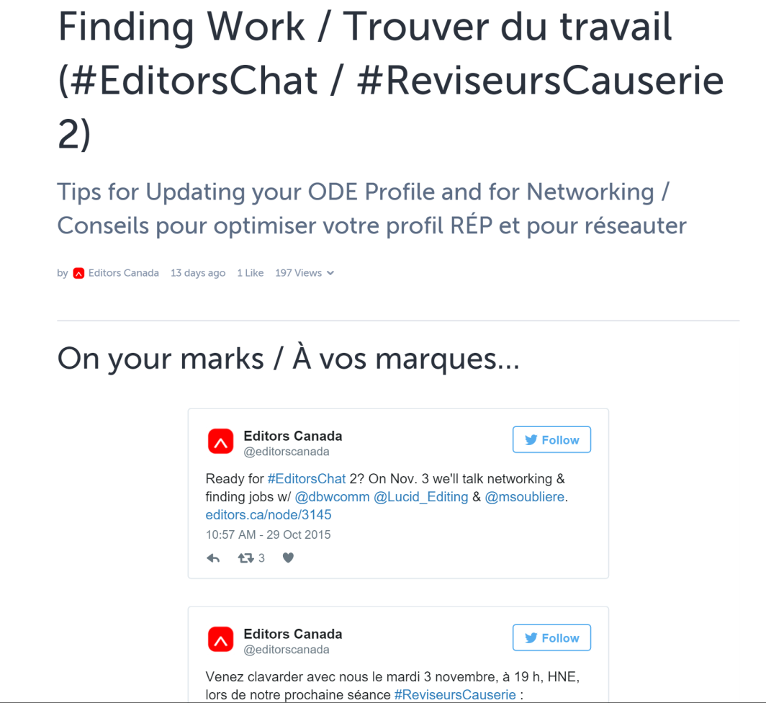
Communiquez avec nous en ligne
Site Web: www.reviseurs.ca
Courriel : info@reviseurs.ca
Facebook : @Editors/Réviseurs Canada
Twitter : @editorscanada
Causeries Twitter : #ReviseursCauserie et résumés Storify
LinkedIn : Editors/Réviseurs Canada
Google+ : Editors/Réviseurs Canada
L’Hebdomadaire des réviseurs (blogue)

